Slide 1

Microsoft365DSC en Action
@NikCharlebois
Gestionnaire de Programmes Senior – Microsoft Graph
Microsoft

Slide 2








MICROSOFT 365 VIRTUAL MARATHON 2021 COMMANDITAIRES

Slide 3



Nik Charlebois
Gestionnaire de Programmes Senior – Microsoft Graph
Ex-MVP, Auteur, Blogueur, Conferencier
Gatineau, Quebec
Gestionnaire Principal – Microsoft365DSC
https://NikCharlebois.com

Slide 4

ORDRE DU JOUR
Survol de Microsoft365DSC
Nouveautes
A venir
Q&R

Slide 5
Survol

Slide 6

Qu’est-ce que Microsoft365DSC?
@NikCharlebois

Slide 7


Automatisation
Rapport
Export
Surveillance
Synchronisation
Analyse
@NikCharlebois

Slide 8

Communaute
100% Open-Source sur GitHub;
Documentation disponible sur GitHub;
Equipe dediée d’ingénieurs partout dans le monde;
Gerer par des ingénieurs Microsoft, supporté par la communautée
aka.ms/M365DSC
@NikCharlebois

Slide 9
Automatisation
@NikCharlebois

Slide 10
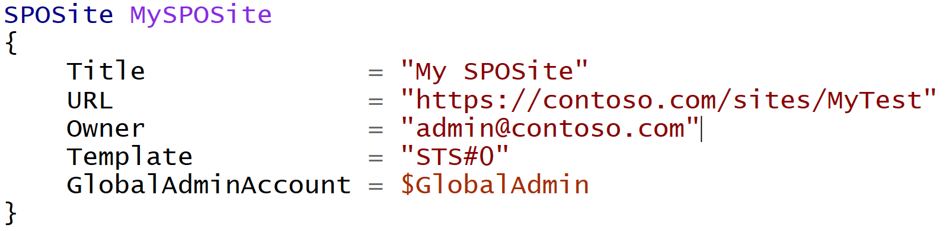
Différence avec du PowerShell classique
Approche declarative;
@NikCharlebois
Notes:
Meaning I don’t tell it do this and then that, but rather here is how I want this, then do whatever in you need to to get me there

Slide 11
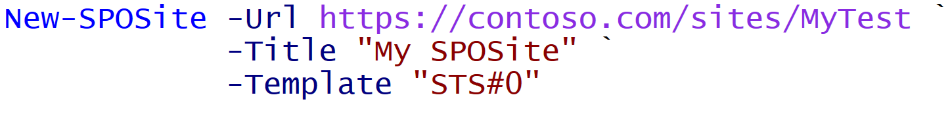
Différence avec du PowerShell classique
Déclarative:
Impérative:
@NikCharlebois
Notes:
Meaning I don’t tell it do this and then that, but rather here is how I want this, then do whatever you need to get me there

Slide 12

Automatisation – Deploiement de Configuration
Ecrire votre configuration Microsoft 365 en code
@NikCharlebois

Slide 13





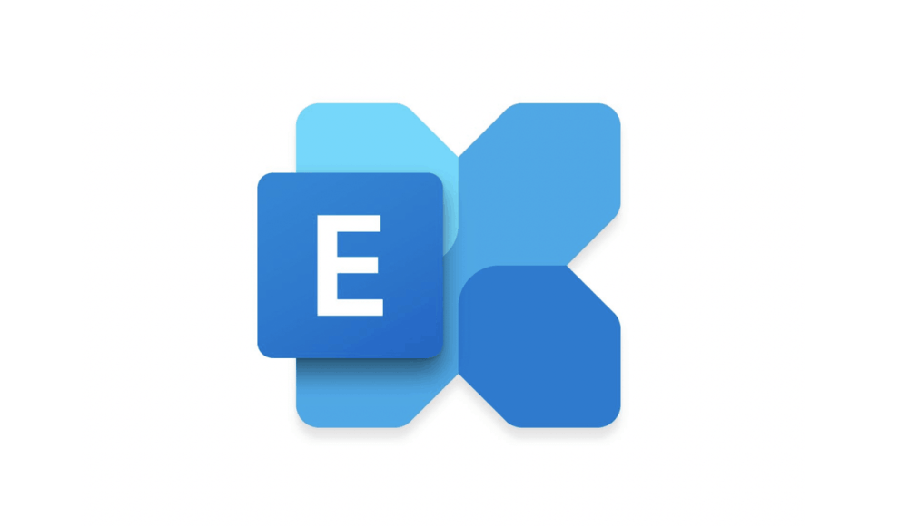


Automatisation – Deploiement de Configuration
Automatisation de toutes les charges Microsoft 365
@NikCharlebois

Slide 14

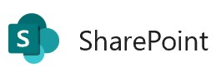



Flot de logique
Couche d’abstraction qui reside sur les sous-modules;
Ecrire 1 configuration pour toutes les charges;
Microsoft365DSC Configuration
SharePoint PnP
MicrosoftTeams
SkypeForBusinessAPI
Exchange Online Shell
…
Appels
Security & Compliance
@NikCharlebois

Slide 15
Demo 1
Automatisation
@NikCharlebois

Slide 16
Surveillance
@NikCharlebois

Slide 17


Surveillance – Analyse de derapage
Analyse de derapage
Prend action:
Fixe, rapporte ou alerte
@NikCharlebois

Slide 18
Demo 2
Surveillance
@NikCharlebois

Slide 19
Export
@NikCharlebois

Slide 20
Export – Obtenir une configuration existante
Export
Configuration
Environnements Microsoft 365 Existants
@NikCharlebois

Slide 21

Expose la commande Export-M365DSCConfiguration;
Offre une interface graphique pour choisir les composants a exporter;
Exporte la configuration en un fichier .ps1;
Simplement besoin de fournir un compte ayant les droits administrateurs sur les charges selectionnees;
@NikCharlebois

Slide 22
Demo 3
Export
@NikCharlebois

Slide 23
Rapport
@NikCharlebois

Slide 24


Rapport – Convertir configuration en Excel ou HTML
Export
Generer des rapports
@NikCharlebois

Slide 25
Demo 4
Rapport
@NikCharlebois

Slide 26
Synchronisation
@NikCharlebois

Slide 27
Synchronisation – Garder plusieurs tenants synchro
Tenant A
Export
Tenant B
Automatisation
@NikCharlebois

Slide 28
Synchronisation – Garder plusieurs tenants synchro
Tenant A
Tenant B
@NikCharlebois

Slide 29
Demo 5
Synchronization
@NikCharlebois

Slide 30
Analyse
@NikCharlebois

Slide 31

Analyse – Blueprint
Analyse un tenant contre un configuration approuvee
M365DSC Blueprints
Rapport de differences
@NikCharlebois

Slide 32

Analyse – Comparer deux tenants
Tenant A
Tenant B
Rapport de differences
Export
Export
Generer
Comparer
@NikCharlebois

Slide 33
Analyse – Deux Export dans le temps
Avril 2020
Export
Avril 2020
@NikCharlebois

Slide 34
Analyse – Deux Export dans le temps
Mai 2020
Export
Avril 2020
Mai 2020
@NikCharlebois

Slide 35
Analyse – Deux Export dans le temps
Rapport de differences
Generer
Avril 2020
Mai 2020
Comparee
@NikCharlebois

Slide 36
Nouveautes

Slide 37

Nouvelle dependance sur DSCParser – Mai 2020
Ajout de DSCParser comme dependance du projet;
DSCParser est une autre solution Open-Source geree par note equipe;
Aide a ameliorer et a accelerer les comparaisons de derives;
Peut etre utilise pour serialiser et questioner les configurations exportees;
Ouvre la porte a de nouveaux scenarios d’entreprise libres a vous de decouvrir et d’imaginer;

Slide 38

Support pour Planner – Juin 2020
Support des Plans, Sceaux et Taches
Utilisation du Microsoft Graph sous le capot;
Exige des permissions deleguees
Non recommande pour la surveillance;

Slide 39

Article DevOPS – Juillet 2020
Fourni des instructions etapes par etapes sur comment integrer M365DSC a vos projets DevOPS;
Heberge dans la section Resources du site Microsoft365DSC;
Document ‘vivant’ qui se fait mettre a jour regulierement;
Mise a jour en cours pour les etapes pour GitHub;

Slide 40
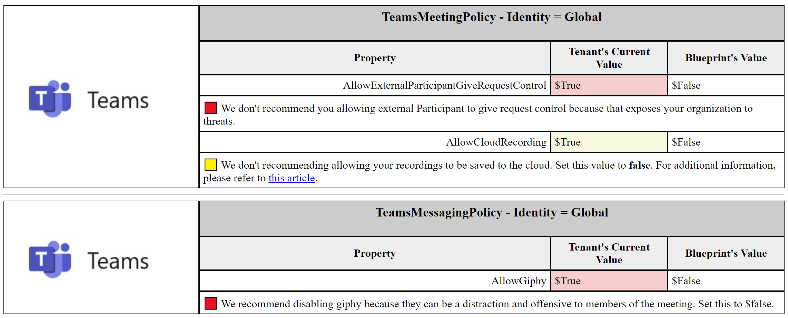
Blueprints Avances – August 2020
Possibilite d’assigner des niveaux de severite au differences;
Possibilite d’ajouter des messages personalises et des liens vers de la documentation;
Support pour des entetes HTML personalisees;

Slide 41

Support pour Intune – Novembre 2020
Utilisation du Microsoft Graph sous le capot;
Nouveau gestionnaire assigne de la communaute en Avril 2021 pour accelerer le developpement;
A la recherche de retraction pour les items a addresser en priorite;

Slide 42
A venir

Slide 43
Nouvelle interface graphique web
Separation du projet principal.
Interface plus raffinee et intuitive;
Possibilite d’installation comme application electron;
Ne lancera pas une extraction. Donnera seulement la commande a executer;
L’utilisateur doit copier et executer la commande.
A venir en Juin 2021

Slide 44

Amelioration des resources pour utilizer le Graph PowerShell SDK
Encore tot dans le cycle de plannification;
Reduire le nombre de dependances et support pour PowerShell Core;
Impact potential sur les mecanismes d’authentification;
Changement avec brisure;
Premiere ronde d’amelioration prevue pour Octobre 2021;

Slide 45

SPEAKER AND EVENT FEEDBACK
http://bit.ly/M365VM21Feedback

Slide 46
Q&A

